Slide 1
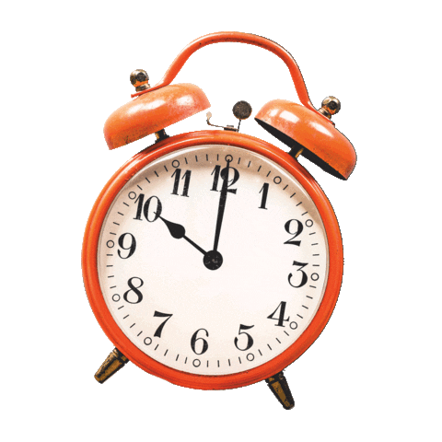



GV:Trần Thị Hoan-
Trường Tiểu học Hòa Nghĩa
Notes:
Thiết kế: Hương Thảo – Zalo 0972.115.126

Slide 2

Làm quen với các đơn vị giây và thế kỉ.
Giải quyết được việc chuyển đổi và tính toán với đơn vị thời gian đã học.
Giải quyết được bài toán thực tế liên quan đến đơn vị thời gian.

Slide 3



Slide 4


LUẬT CHƠI
01
GV đọc giờ
HS xoay kim đồng hồ theo yêu cầu của GV
02

Slide 5
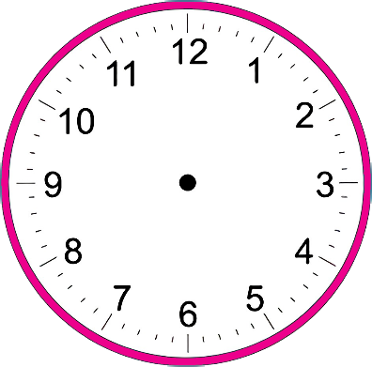
Ví dụ
11 giờ 30 phút

Slide 6


Slide 7

Tớ cháy được trong mười giây!
Còn tớ thì đã sống được một thế kỉ rồi!
Một giây có lâu không nhỉ?
Kim giây trên đồng hồ đi được một vạch là một giây, còn một thế kỉ bằng một trăm năm đấy!

Slide 8
Kim giây
a) Giây
Kim phút
Kim giờ
Notes:
Thiết kế: Hương Thảo – Zalo 0972.115.126

Slide 9

Giây là một đơn vị đo thời gian.
1 phút = 60 giây.
1 giờ = 60 phút.

Slide 10




55 giây
60 giây
5 giây
50 giây
10 giây
45 giây
15 giây
40 giây
20 giây
35 giây
25 giây
30 giây
Notes:
Thiết kế: Hương Thảo – Zalo 0972.115.126

Slide 11
b) Thế kỉ
Thế kỉ là một đơn vị đo thời gian.
1 thế kỉ = 100 năm
- Từ năm 1 đến năm 100 là thế kỉ thứ nhất (Thế kỉ I)
- Từ năm 101 đến năm 200 là thế kỉ thứ hai (Thế kỉ II)
- Từ năm 201 đến năm 300 là thế kỉ thứ ba (Thế kỉ III)
…………………………
- Từ năm 1901 đến năm 2000 là thế kỉ thứ hai mươi (Thế kỉ XX)
- Từ năm 2001 đến năm 2100 là thế kỉ thứ hai mươi mốt (Thế kỉ XXI)
Notes:
Thiết kế: Hương Thảo – Zalo 0972.115.126

Slide 12







Slide 13





Số?
a)
1 phút = giây
3 phút = giây
60
180
180 giây = phút
60 giây = phút
3
1
b)
1 thế kỉ = năm
4 thế kỉ = năm
?
400
400 năm = thế kỉ
100 năm = thế kỉ
4
?

Slide 14
2
Năm sinh của mỗi nhân vật lịch sử dưới đây thuộc thế kỉ nào?
Trần Hưng Đạo sinh năm 1228
Nguyễn Trãi sinh năm 1380
Phan Bội Châu sinh năm 1867
Đinh Bộ Lĩnh sinh năm 924
Thế kỉ XIX
Thế kỉ X
Thế kỉ XIII
Thế kỉ XIV

Slide 15
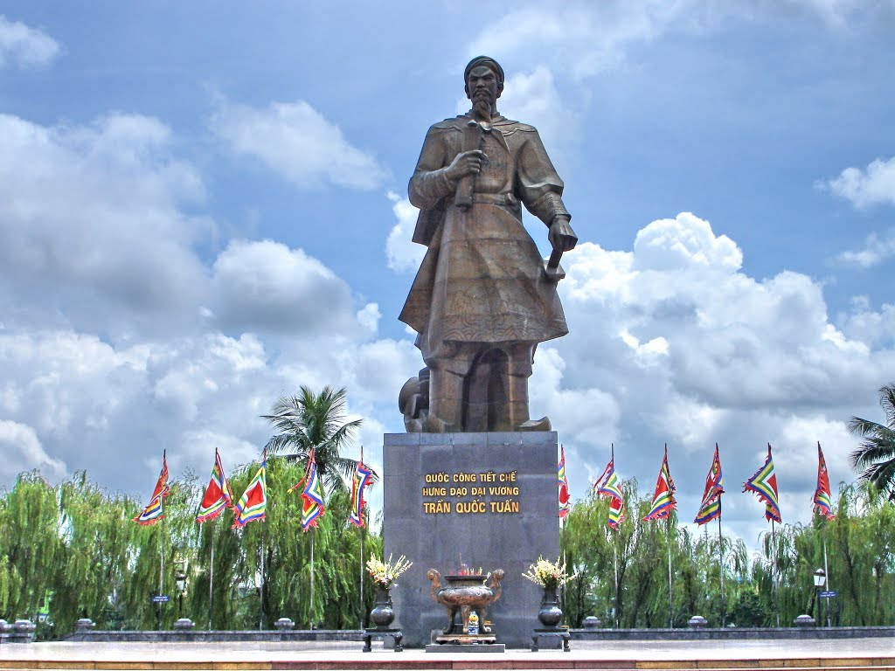
Trần Hưng Đạo là người tham gia ba lần kháng chiến chống quân Mông Nguyên và là vị tướng lãnh đạo trong kháng chiến chống quân Mông Nguyên lần 2 và lần 3

Slide 16
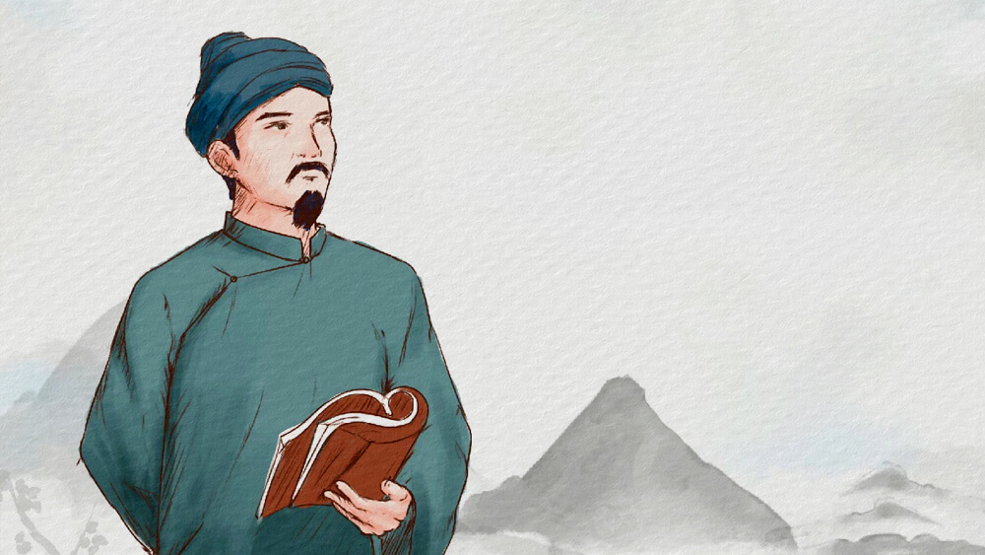
Nguyễn Trãi, hiệu là Ức Trai, là một nhà chính trị, nhà văn, người đã tham gia tích cực Khởi nghĩa Lam Sơn do Lê Lợi lãnh đạo chống lại sự xâm lược của nhà Minh với Đại Việt.

Slide 17
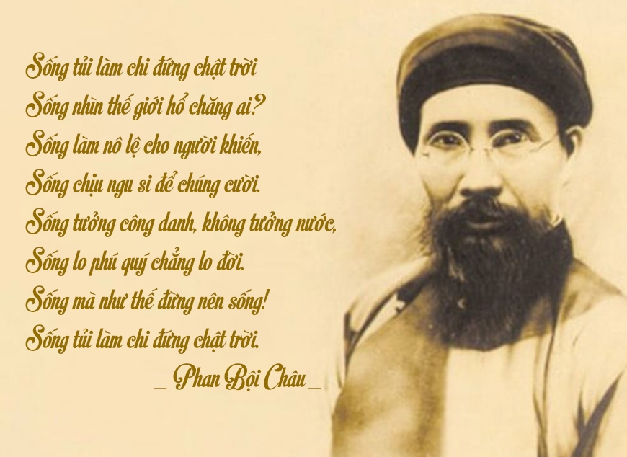
Phan Bội Châu là một danh sĩ và là nhà cách mạng Việt Nam, hoạt động trong thời kỳ Pháp thuộc.

Slide 18

Đinh Bộ Lĩnh dẹp loạn 12 sứ quân và là người đầu tiên xưng danh hiệu Hoàng đế trong lịch sử dân tộc ta.

Slide 19

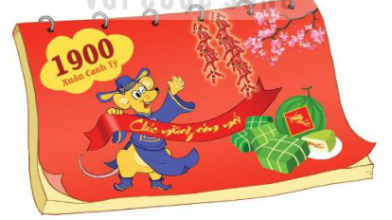
Năm 1900 là năm Canh Tý. Cứ 60 năm thì lại có một năm Canh Tý. Hỏi năm Canh Tý tiếp theo thuộc thế kỉ nào?
Năm Canh Tý tiếp theo là năm:
1900 + 60 = 1960
Năm 1960 thuộc thế kỉ XX
Vậy năm Canh Tý tiếp theo thuộc thế kỉ XX.

Slide 20


Slide 21
Ghi nhanh các hoạt động trong thực tế có sử dụng đơn vị đo là giây.
THẢO LUẬN NHÓM

Slide 22
Cuộc thi chạy ngắn

Slide 23
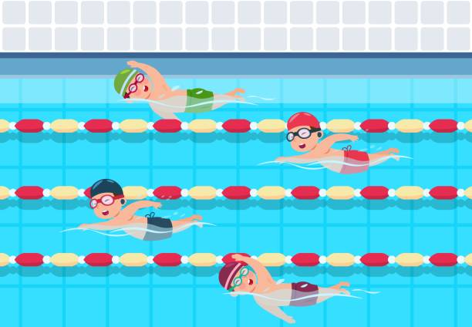
Cuộc thi bơi ngắn

Slide 24
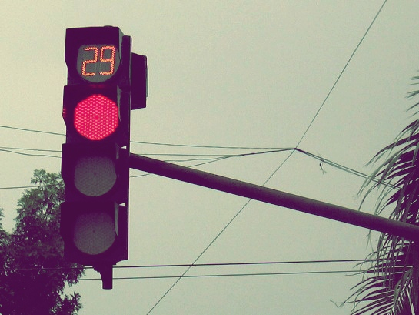
Đèn tín hiệu giao thông

Slide 25



